Slide 1
Chương 7 – Thiết kế kiến trúc
Anh Nguyen-Duc
Tho Quan-Thanh

Slide 2
Các chủ đề trong chương
Các quyết định thiết kế kiến trúc
Các góc nhìn kiến trúc
Các mẫu kiến trúc
Kiến trúc ứng dụng

Slide 3
Kiến trúc phần mềm
Mô tả cách hệ thống được tổ chức thành một tập các thành phần giao tiếp với nhau
Kiến trúc?
“Kiến trúc” có thể có nghĩa là: (http://en.wikipedia.org/wiki/Architecture)
Thuật ngữ chung để chỉ các tòa nhà và các công trình vật lý khác.
Nghệ thuật và khoa học thiết kế các tòa nhà và (một số) công trình không phải nhà.
Phong cách thiết kế và phương pháp xây dựng các tòa nhà và công trình vật lý khác.
…

Slide 4
Thiết kế kiến trúc
Quan tâm đến:
  cách tổ chức một hệ thống phần mềm và thiết kế cấu trúc tổng thể của hệ thống đó.
  phép ẩn dụ “xây nhà”: front end, back end, v.v.
  phép ẩn dụ “làm vườn”: refactoring, bảo trì, v.v.
Mắt xích quan trọng giữa thiết kế và kỹ thuật yêu cầu
  vì nó xác định các thành phần cấu trúc chính trong hệ thống và mối quan hệ giữa chúng.
Agile?
  Ở giai đoạn đầu: thiết kế kiến trúc tổng thể của hệ thống.
  Việc tái cấu trúc (refactor) kiến trúc hệ thống thường rất tốn kém

Slide 5
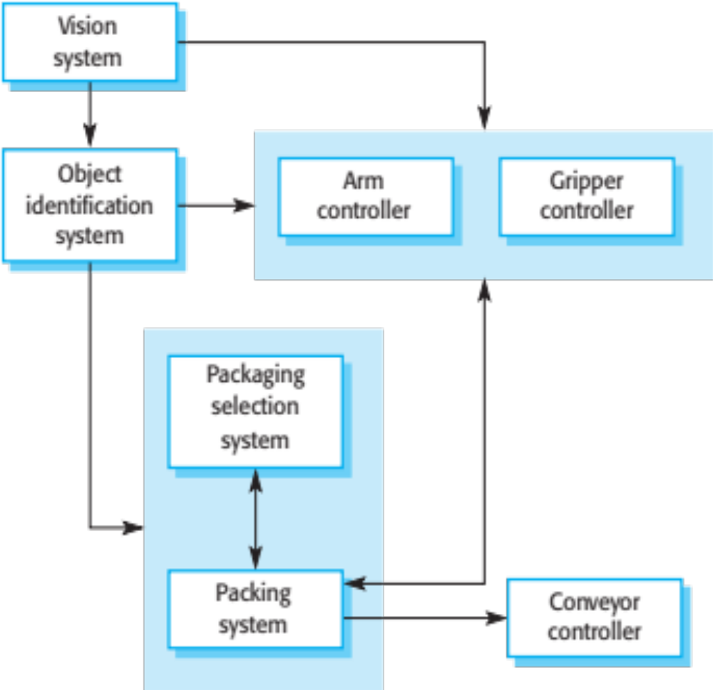
Kiến trúc của hệ thống điều khiển robot đóng gói

Slide 6
Trừu tượng kiến trúc
Kiến trúc ở quy mô nhỏ
  quan tâm đến kiến trúc của từng chương trình riêng lẻ.
Kiến trúc ở quy mô lớn
  quan tâm đến kiến trúc của các hệ thống doanh nghiệp phức tạp bao gồm các hệ thống, chương trình và thành phần chương trình khác.
Kiến trúc phần mềm quan trọng vì nó ảnh hưởng đến hiệu năng, độ vững chắc, khả năng phân tán và khả năng bảo trì của hệ thống.
  Yêu cầu chức năng: các thành phần riêng lẻ
  Yêu cầu phi chức năng: phụ thuộc vào kiến trúc hệ thống

Slide 7
Ưu điểm của kiến trúc tường minh
Giao tiếp với các bên liên quan
  Kiến trúc có thể được dùng làm tâm điểm thảo luận của các bên liên quan trong hệ thống.
Phân tích hệ thống
  Cho phép phân tích xem hệ thống có đáp ứng được các yêu cầu phi chức năng hay không.
Tái sử dụng quy mô lớn
  Kiến trúc có thể được tái sử dụng cho nhiều hệ thống
  Có thể phát triển các kiến trúc dòng sản phẩm (product-line).

Slide 8
Các cách biểu diễn kiến trúc
Dùng nhiều nhất: các sơ đồ khối đơn giản, không hình thức, thể hiện các thực thể và quan hệ
  Vấn đề: thiếu ngữ nghĩa
Sơ đồ hộp và đường nối
  Rất trừu tượng - không cho thấy bản chất các quan hệ giữa các thành phần cũng như các thuộc tính nhìn thấy từ bên ngoài của các hệ thống con.
  Tuy nhiên, hữu ích cho việc giao tiếp với các bên liên quan và lập kế hoạch dự án.

Slide 9
Cách dùng các mô hình kiến trúc
Như một cách thúc đẩy thảo luận về thiết kế hệ thống
  Góc nhìn kiến trúc mức cao hữu ích cho việc giao tiếp với các bên liên quan và lập kế hoạch dự án
Như một cách lập tài liệu cho kiến trúc đã được thiết kế
  để tạo ra mô hình hệ thống hoàn chỉnh thể hiện các thành phần khác nhau trong hệ thống, giao diện và các kết nối của chúng.

Slide 10
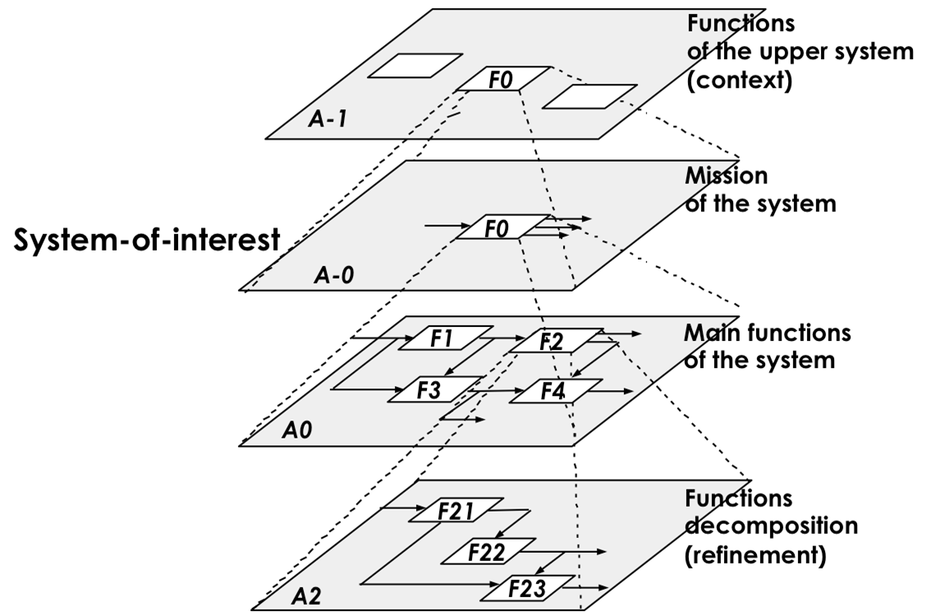
Phân rã kiến trúc
Hệ thống phần mềm:
  vấn đề độ phức tạp <= mối quan hệ giữa các thành phần
Mục tiêu:
  Tối đa hóa cohesion (độ kết dính)
  Tối thiểu hóa coupling (độ phụ thuộc)
Cohesion: mức độ giao tiếp diễn ra giữa các phần tử bên trong một module
Coupling: mức độ giao tiếp giữa các module

Slide 11
Các quyết định thiết kế kiến trúc

Slide 12
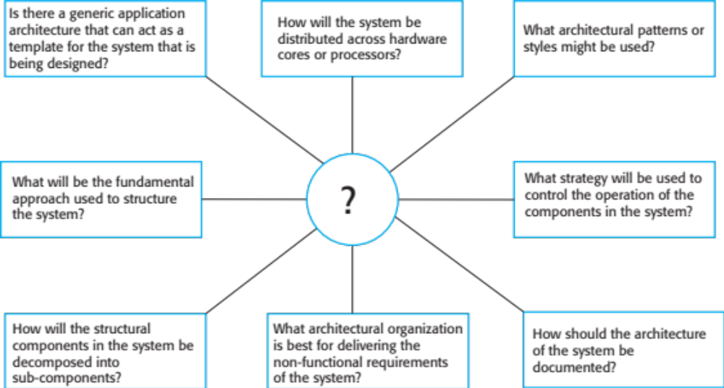
Các quyết định thiết kế kiến trúc

Slide 13
Kiến trúc và các đặc tính của hệ thống
Hiệu năng (Performance)
  Cục bộ hóa các thao tác quan trọng và giảm thiểu giao tiếp. Dùng các thành phần lớn thay vì các thành phần nhỏ mịn.
Bảo mật (Security)
  Dùng kiến trúc phân lớp với các tài sản quan trọng nằm ở các lớp bên trong.
An toàn (Safety)
  Cục bộ hóa các tính năng quan trọng về an toàn trong một số ít hệ thống con.
Tính sẵn sàng (Availability)
  Bao gồm các thành phần dự phòng và cơ chế chịu lỗi.
Khả năng bảo trì (Maintainability)
  Dùng các thành phần nhỏ mịn, có thể thay thế được.

Slide 14
Các góc nhìn kiến trúc

Slide 15
Các góc nhìn kiến trúc
Những góc nhìn hay quan điểm nào hữu ích khi thiết kế và lập tài liệu kiến trúc của hệ thống?
Nên dùng ký hiệu nào để mô tả các mô hình kiến trúc?
Mỗi mô hình kiến trúc chỉ thể hiện một góc nhìn hoặc quan điểm về hệ thống.
  hệ thống được phân rã thành các module như thế nào
  các tiến trình lúc chạy tương tác với nhau ra sao
  các thành phần hệ thống được phân bố trên mạng như thế nào

Slide 16
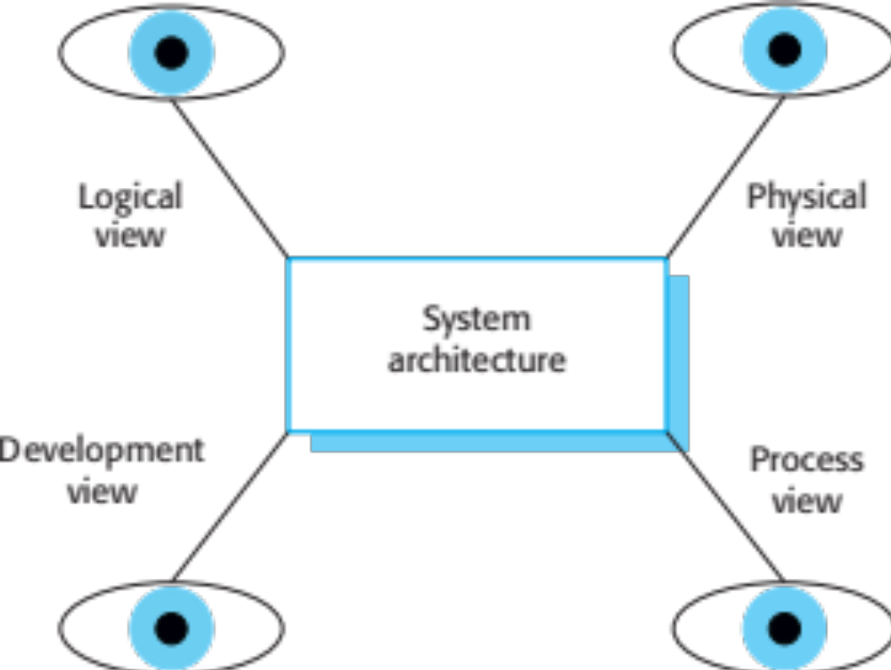
Các góc nhìn kiến trúc
cần trình bày nhiều góc nhìn của kiến trúc phần mềm.

Slide 17
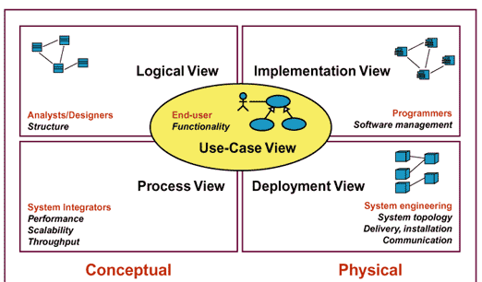
Mô hình 4 + 1 view của kiến trúc phần mềm
thể hiện các trừu tượng chính của hệ thống dưới dạng đối tượng hoặc lớp.
thể hiện cách phần mềm được phân rã để phát triển.
thể hiện cách hệ thống, lúc chạy, được cấu thành từ các tiến trình tương tác với nhau.
thể hiện phần cứng của hệ thống và cách các thành phần phần mềm được phân bố trên các bộ xử lý của hệ thống.

Slide 18
Mô hình 4 + 1 view so với UML
Logical view:
  Sơ đồ lớp, sơ đồ giao tiếp, sơ đồ tuần tự
Process view:
  Sơ đồ hoạt động
Development view:
  Sơ đồ thành phần (component), sơ đồ gói (package).
Physical view:
  Sơ đồ triển khai (deployment)
Kịch bản (+1):
  Use case

Slide 19
Các mẫu kiến trúc

Slide 20
Các mẫu kiến trúc
Pattern là phương tiện để biểu diễn, chia sẻ và tái sử dụng tri thức.
  Pattern cần bao gồm thông tin về khi nào chúng hữu ích và khi nào không.
  Pattern có thể được biểu diễn bằng mô tả dạng bảng và dạng đồ họa.
Mẫu kiến trúc là mô tả đã được chuẩn hóa về thực hành thiết kế tốt, đã được thử nghiệm và kiểm chứng trong nhiều môi trường khác nhau.

Slide 21
Mẫu Model-View-Controller (MVC)
Tên | MVC (Model-View-Controller)
Mô tả | Tách phần trình bày và tương tác khỏi dữ liệu hệ thống. Hệ thống được cấu trúc thành ba thành phần logic tương tác với nhau. Thành phần Model quản lý dữ liệu hệ thống và các thao tác liên quan trên dữ liệu đó. Thành phần View định nghĩa và quản lý cách dữ liệu được trình bày cho người dùng. Thành phần Controller quản lý tương tác của người dùng (ví dụ: nhấn phím, nhấp chuột, v.v.) và chuyển các tương tác này đến View và Model.
Ví dụ | Slide tiếp theo cho thấy kiến trúc của một hệ thống ứng dụng web được tổ chức theo mẫu MVC.
Khi nào dùng | Dùng khi có nhiều cách để xem và tương tác với dữ liệu. Cũng dùng khi chưa biết các yêu cầu tương lai về tương tác và trình bày dữ liệu.
Ưu điểm | Cho phép dữ liệu thay đổi độc lập với cách biểu diễn và ngược lại. Hỗ trợ trình bày cùng một dữ liệu theo nhiều cách, với thay đổi ở một cách biểu diễn được hiển thị ở tất cả các cách còn lại.
Nhược điểm | Có thể phát sinh thêm mã nguồn và độ phức tạp của mã khi mô hình dữ liệu và các tương tác đơn giản.

Slide 22
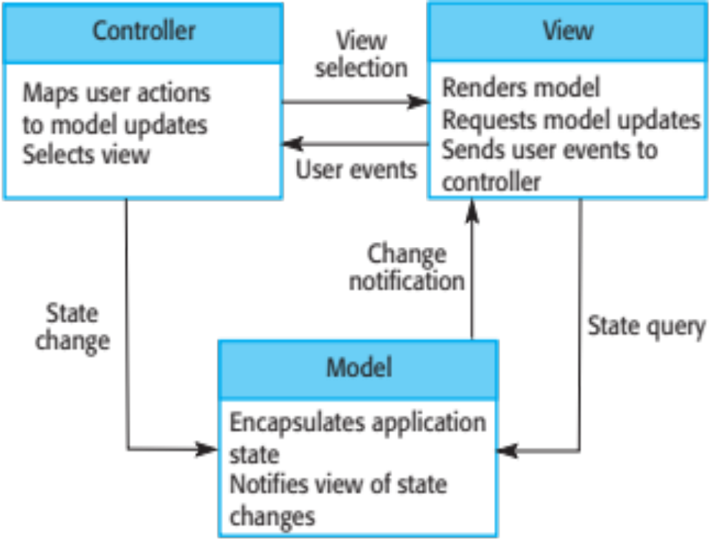
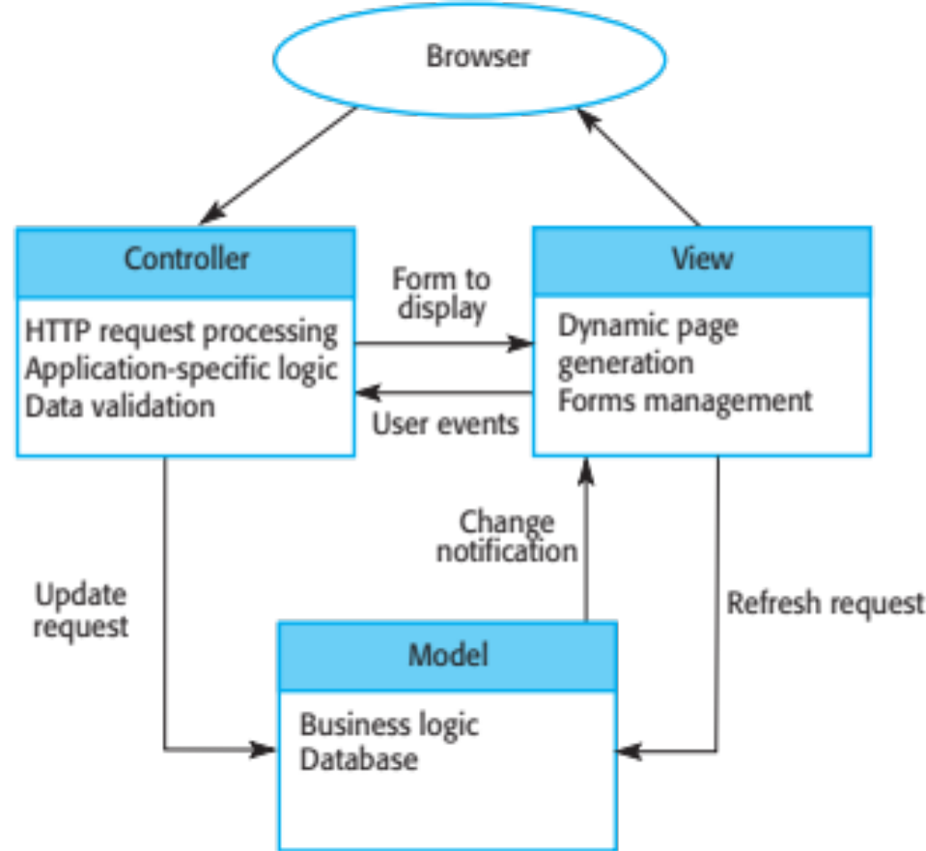
Cái nhìn khái niệm về MVC và MVC trên web

Slide 23
Mẫu kiến trúc phân lớp (Layered)
Tên | Kiến trúc phân lớp
Mô tả | Tổ chức hệ thống thành các lớp, mỗi lớp gắn với một nhóm chức năng liên quan. Một lớp cung cấp dịch vụ cho lớp nằm trên nó, nên các lớp thấp nhất biểu diễn các dịch vụ cốt lõi có khả năng được dùng trong toàn hệ thống.
Ví dụ | Mô hình phân lớp của hệ thống chia sẻ tài liệu có bản quyền được lưu ở nhiều thư viện khác nhau
Khi nào dùng | Dùng khi xây dựng các tiện ích mới trên nền các hệ thống hiện có; khi việc phát triển được chia cho nhiều nhóm và mỗi nhóm chịu trách nhiệm một lớp chức năng; khi có yêu cầu bảo mật nhiều cấp.
Ưu điểm | Cho phép thay thế toàn bộ một lớp miễn là giữ nguyên giao diện. Có thể cung cấp các tiện ích dự phòng (ví dụ: xác thực) ở mỗi lớp để tăng độ tin cậy của hệ thống.
Nhược điểm | Trên thực tế, việc tách bạch rõ ràng giữa các lớp thường khó, và một lớp cấp cao có thể phải tương tác trực tiếp với các lớp cấp thấp thay vì thông qua lớp ngay bên dưới. Hiệu năng có thể là vấn đề vì một yêu cầu dịch vụ bị diễn giải qua nhiều tầng khi được xử lý ở từng lớp.

Slide 24
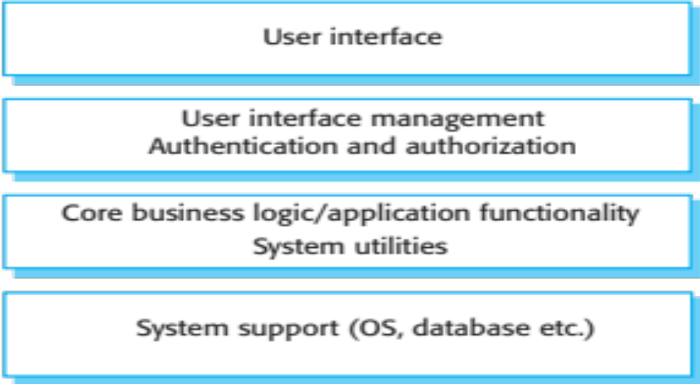
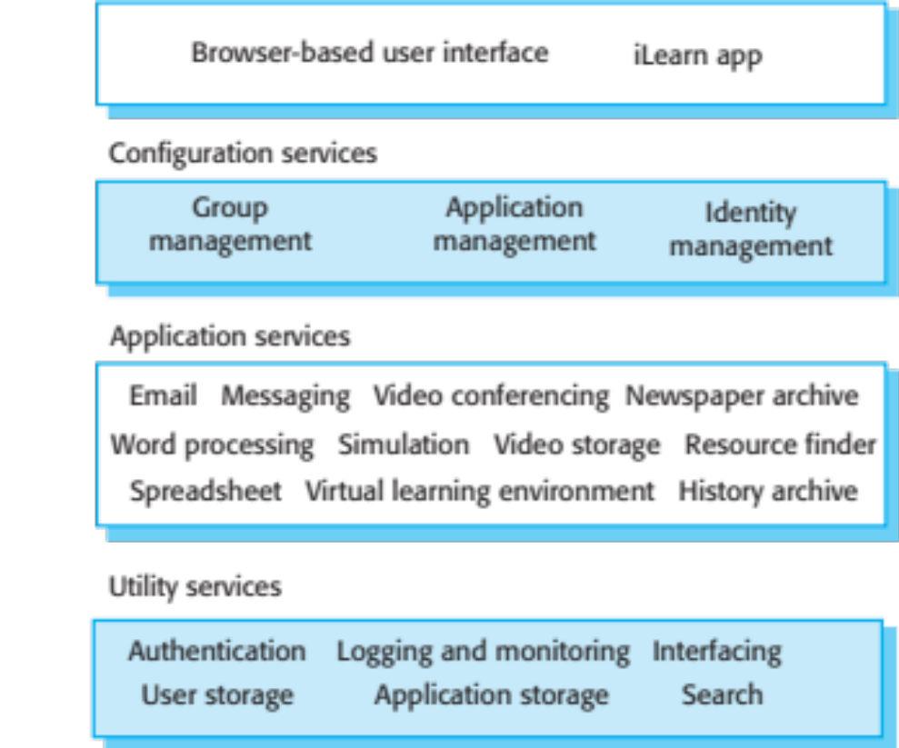
Một kiến trúc phân lớp tổng quát
Một kiến trúc phân lớp tổng quát
Kiến trúc của hệ thống iLearn

Slide 25
Kiến trúc kho dữ liệu (Repository)
Các hệ thống con phải trao đổi dữ liệu. Có thể thực hiện theo hai cách:
  Dữ liệu dùng chung được lưu trong một cơ sở dữ liệu hoặc repository trung tâm và tất cả hệ thống con đều có thể truy cập;
  Mỗi hệ thống con tự duy trì cơ sở dữ liệu riêng và truyền dữ liệu một cách tường minh cho các hệ thống con khác.
Khi cần chia sẻ lượng dữ liệu lớn, mô hình chia sẻ qua repository được dùng phổ biến nhất vì đây là cơ chế chia sẻ dữ liệu hiệu quả.

Slide 26
Mẫu Repository
Tên | Repository
Mô tả | Toàn bộ dữ liệu của hệ thống được quản lý trong một repository trung tâm mà mọi thành phần đều truy cập được. Các thành phần không tương tác trực tiếp mà chỉ thông qua repository.
Ví dụ | Phần tiếp theo là ví dụ về một IDE, trong đó các thành phần dùng một repository chứa thông tin thiết kế hệ thống. Mỗi công cụ phần mềm tạo ra thông tin để các công cụ khác có thể sử dụng.
Khi nào dùng | Nên dùng mẫu này khi hệ thống sinh ra lượng thông tin lớn cần lưu trữ lâu dài. Cũng có thể dùng cho các hệ thống hướng dữ liệu, nơi việc đưa dữ liệu vào repository kích hoạt một hành động hoặc một công cụ.
Ưu điểm | Các thành phần có thể độc lập — không cần biết sự tồn tại của các thành phần khác. Thay đổi do một thành phần thực hiện có thể được lan truyền đến mọi thành phần. Toàn bộ dữ liệu có thể được quản lý nhất quán (ví dụ: sao lưu cùng lúc) vì tất cả nằm ở một nơi.
Nhược điểm | Repository là điểm lỗi duy nhất (single point of failure) nên sự cố ở repository ảnh hưởng toàn hệ thống. Có thể kém hiệu quả khi mọi giao tiếp đều đi qua repository. Việc phân tán repository trên nhiều máy tính có thể khó khăn.

Slide 27
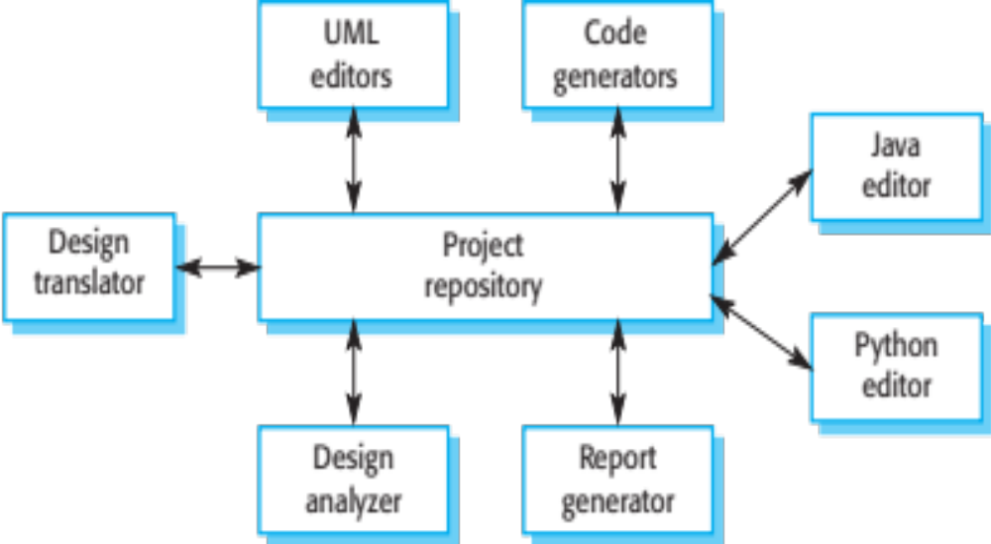
Kiến trúc repository cho một IDE

Slide 28
Mẫu Client–server
Tên | Client-server
Mô tả | Trong kiến trúc client–server, chức năng của hệ thống được tổ chức thành các dịch vụ, mỗi dịch vụ do một server riêng cung cấp. Client là người dùng các dịch vụ này và truy cập server để sử dụng chúng.
Ví dụ | Hình ở slide tiếp theo là ví dụ về một thư viện phim và video/DVD được tổ chức như một hệ thống client–server.
Khi nào dùng | Dùng khi cần truy cập dữ liệu trong cơ sở dữ liệu dùng chung từ nhiều vị trí. Vì server có thể được nhân bản, mẫu này cũng có thể dùng khi tải của hệ thống biến động.
Ưu điểm | Ưu điểm chính của mô hình này là các server có thể được phân tán trên mạng. Các chức năng chung (ví dụ: dịch vụ in) có thể dành cho mọi client mà không cần mọi dịch vụ phải tự cài đặt.
Nhược điểm | Mỗi dịch vụ là một điểm lỗi duy nhất nên dễ bị tấn công từ chối dịch vụ hoặc sự cố server. Hiệu năng có thể khó dự đoán vì phụ thuộc vào cả mạng lẫn hệ thống. Có thể phát sinh vấn đề quản lý nếu các server thuộc về những tổ chức khác nhau.

Slide 29
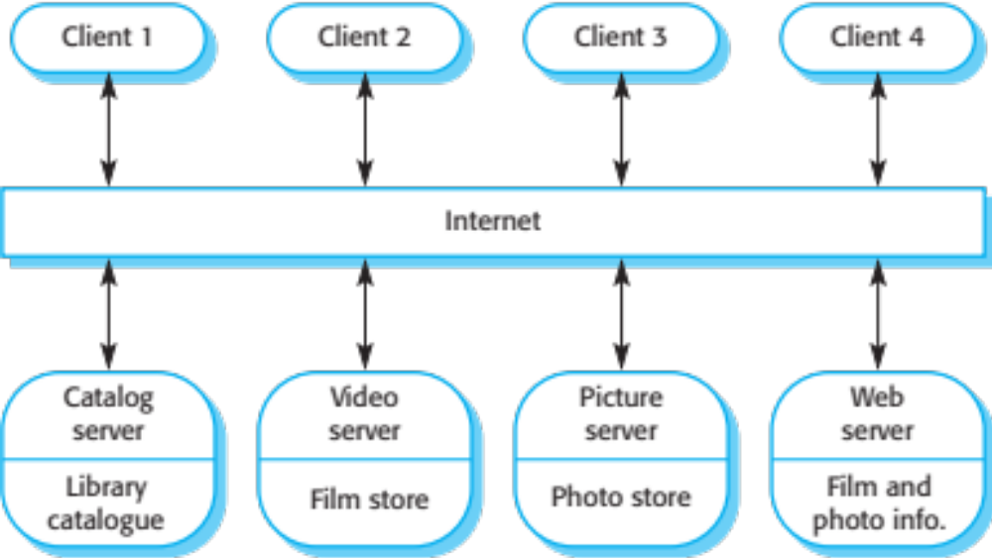
Kiến trúc client–server cho một thư viện phim

Slide 30
Mẫu pipe and filter
Tên | Pipe and filter
Mô tả | Việc xử lý dữ liệu trong hệ thống được tổ chức sao cho mỗi thành phần xử lý (filter) là riêng biệt và thực hiện một loại biến đổi dữ liệu. Dữ liệu chảy (như trong một đường ống) từ thành phần này sang thành phần khác để xử lý.
Ví dụ | Hình ở slide tiếp theo là ví dụ về một hệ thống pipe and filter dùng để xử lý hóa đơn.
Khi nào dùng | Thường dùng trong các ứng dụng xử lý dữ liệu (cả theo lô lẫn theo giao dịch) nơi đầu vào được xử lý qua các giai đoạn riêng để tạo ra các đầu ra liên quan.
Ưu điểm | Dễ hiểu và hỗ trợ tái sử dụng các phép biến đổi. Kiểu luồng công việc phù hợp với cấu trúc của nhiều quy trình nghiệp vụ. Dễ phát triển thêm bằng cách bổ sung các phép biến đổi. Có thể triển khai dưới dạng hệ thống tuần tự hoặc đồng thời.
Nhược điểm | Định dạng truyền dữ liệu phải được thống nhất giữa các phép biến đổi giao tiếp với nhau. Mỗi phép biến đổi phải phân tích (parse) đầu vào và chuyển đầu ra về dạng đã thống nhất. Điều này làm tăng chi phí hệ thống và có thể khiến không thể tái sử dụng các phép biến đổi chức năng dùng cấu trúc dữ liệu không tương thích.

Slide 31
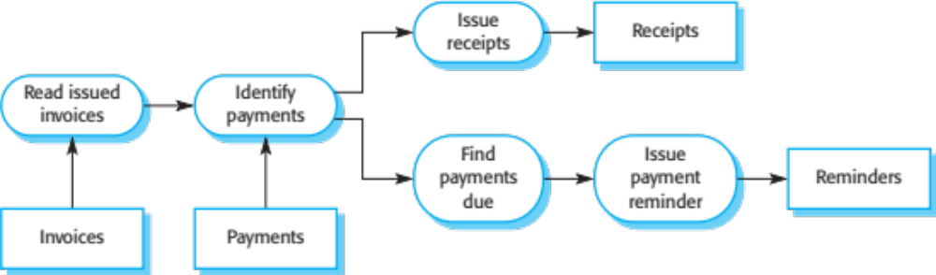
Một ví dụ về kiến trúc pipe and filter

Slide 32
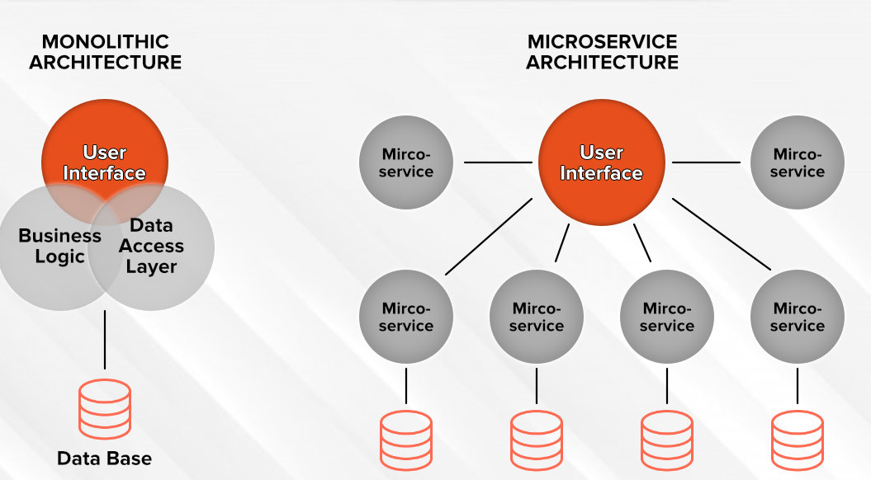

Slide 33
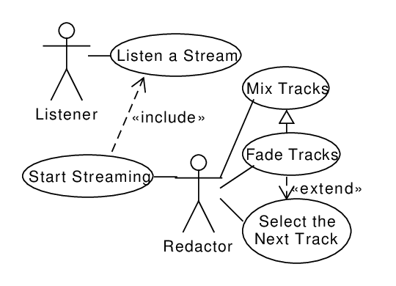
Kiến trúc cho một nền tảng streaming
nền tảng streaming là nguồn giải trí trực tuyến theo yêu cầu cho chương trình truyền hình, phim và các nội dung streaming khác. Ví dụ như Hulu, Netflix, Amazon Prime Video, Vimeo và Sundance Now.

Slide 34
Đọc thêm về
Mẫu client-server
Mẫu repository
Mẫu phân lớp (layered)
Mẫu MVC
Mẫu pipe and filter
Kiến trúc microservice so với kiến trúc nguyên khối (monolithic)
  Ưu & nhược điểm

Slide 35
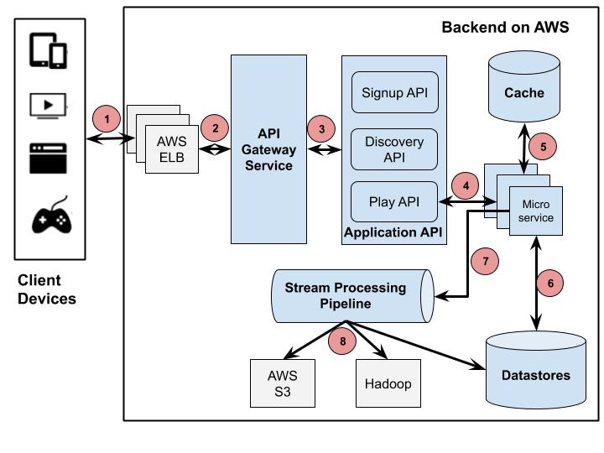

Slide 36
Kiến trúc nguyên khối (Monolithic) | Kiến trúc microservices
Đơn giản để phát triển và triển khai | Phức tạp và khó phát triển, triển khai
Tính liên kết | Tính tự chủ
Thay đổi mã nguồn ảnh hưởng toàn bộ hệ thống | Chỉ microservice bị thay đổi chịu ảnh hưởng
Giao tiếp giữa các dịch vụ | Dùng API để giao tiếp
Kiểm thử đơn giản Toàn bộ hệ thống được kiểm thử cùng một lúc. | Kiểm thử phức tạp hơn nhiều Thực hiện theo từng đơn vị hoặc thành phần, sau đó mới kiểm thử toàn hệ thống
Một codebase và một cơ sở dữ liệu dùng chung | Mỗi microservice có codebase và cơ sở dữ liệu riêng
Khó mở rộng hoặc nâng cấp | Rất dễ mở rộng và nâng cấp
Rẻ hơn và phát triển nhanh hơn | Đắt hơn và mất nhiều thời gian phát triển hơn
Toàn bộ hệ thống có thể bị ảnh hưởng chỉ bởi một lỗi | Toàn bộ hệ thống được che chắn khỏi lỗi ở một dịch vụ con

Slide 37
Kiến trúc ứng dụng

Slide 38
Kiến trúc ứng dụng
Các hệ thống ứng dụng được thiết kế để đáp ứng một nhu cầu của tổ chức.
  Vì các doanh nghiệp có nhiều điểm chung, hệ thống ứng dụng của họ cũng thường có kiến trúc chung phản ánh các yêu cầu ứng dụng.
Kiến trúc ứng dụng tổng quát là kiến trúc cho một loại hệ thống phần mềm, có thể được cấu hình và điều chỉnh để tạo ra hệ thống đáp ứng các yêu cầu cụ thể.

Slide 39
Cách dùng kiến trúc ứng dụng
Làm điểm khởi đầu cho thiết kế kiến trúc.
Làm danh sách kiểm tra thiết kế.
Làm cách tổ chức công việc của nhóm phát triển.
Làm phương tiện đánh giá các thành phần có thể tái sử dụng.
Làm bộ từ vựng để nói về các loại ứng dụng.

Slide 40
Ví dụ về các loại ứng dụng
Ứng dụng xử lý giao dịch
  Ứng dụng lấy cơ sở dữ liệu làm trung tâm, xử lý yêu cầu của người dùng và cập nhật thông tin trong cơ sở dữ liệu của hệ thống.
Hệ thống xử lý sự kiện
  Ứng dụng mà hành động của hệ thống phụ thuộc vào việc diễn giải các sự kiện từ môi trường của hệ thống.
Hệ thống xử lý ngôn ngữ
  Ứng dụng mà ý định của người dùng được đặc tả bằng một ngôn ngữ hình thức, sau đó được hệ thống xử lý và diễn giải.

Slide 41
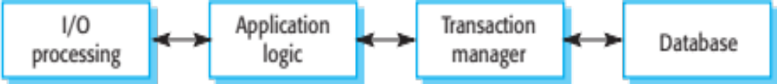
Hệ thống xử lý giao dịch
Xử lý các yêu cầu của người dùng về thông tin từ cơ sở dữ liệu hoặc yêu cầu cập nhật cơ sở dữ liệu.
Từ góc nhìn người dùng, một giao dịch là:
  Bất kỳ chuỗi thao tác mạch lạc nào đáp ứng một mục tiêu;
  Ví dụ - tìm giờ bay của các chuyến bay từ London đến Paris.
Người dùng gửi các yêu cầu dịch vụ bất đồng bộ, sau đó được xử lý bởi một transaction manager.

Slide 42
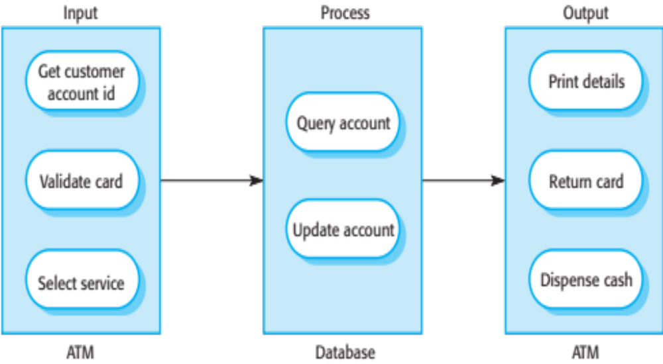
Kiến trúc phần mềm của một hệ thống ATM

Slide 43
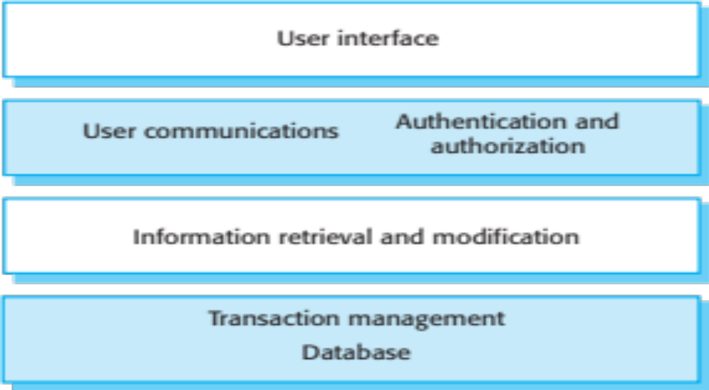
Kiến trúc hệ thống thông tin
Hệ thống thông tin có kiến trúc tổng quát có thể được tổ chức thành kiến trúc phân lớp.
Đây là các hệ thống dựa trên giao dịch vì tương tác với chúng thường liên quan đến các giao dịch cơ sở dữ liệu.
Các lớp gồm:
  Giao diện người dùng
  Giao tiếp với người dùng
  Truy xuất thông tin
  Cơ sở dữ liệu hệ thống

Slide 44
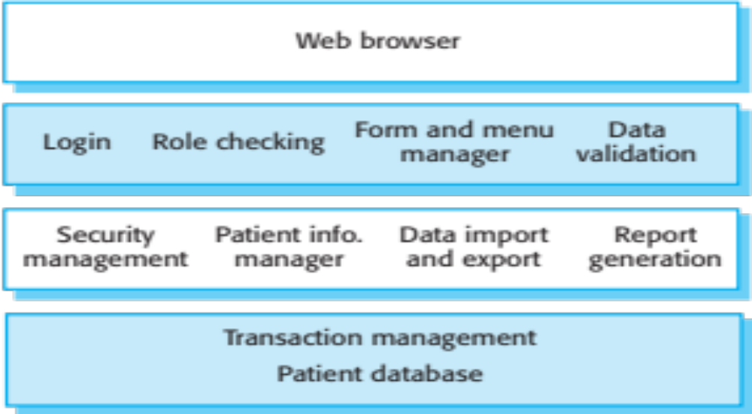
Kiến trúc của hệ thống Mentcare

Slide 45
Hệ thống thông tin trên nền web
Các hệ thống quản lý thông tin và tài nguyên ngày nay thường là hệ thống trên nền web, trong đó giao diện người dùng được cài đặt bằng trình duyệt web.
Thường được cài đặt dưới dạng kiến trúc client/server nhiều tầng.
  Web server chịu trách nhiệm cho mọi giao tiếp với người dùng, với giao diện người dùng được cài đặt bằng trình duyệt web;
  Application server chịu trách nhiệm cài đặt logic đặc thù của ứng dụng cũng như các yêu cầu lưu trữ và truy xuất thông tin;
  Database server chuyển thông tin đến và đi từ cơ sở dữ liệu và xử lý quản lý giao dịch.

Slide 46
Hệ thống xử lý ngôn ngữ
Nhận ngôn ngữ tự nhiên hoặc nhân tạo làm đầu vào và sinh ra một dạng biểu diễn khác của ngôn ngữ đó.
Có thể bao gồm một trình thông dịch để thực hiện các chỉ thị trong ngôn ngữ đang được xử lý.
Dùng trong những tình huống mà cách dễ nhất để giải quyết vấn đề là mô tả một thuật toán hoặc mô tả dữ liệu của hệ thống
  Công cụ meta-CASE xử lý mô tả công cụ, quy tắc phương pháp, v.v. và sinh ra các công cụ.

Slide 47
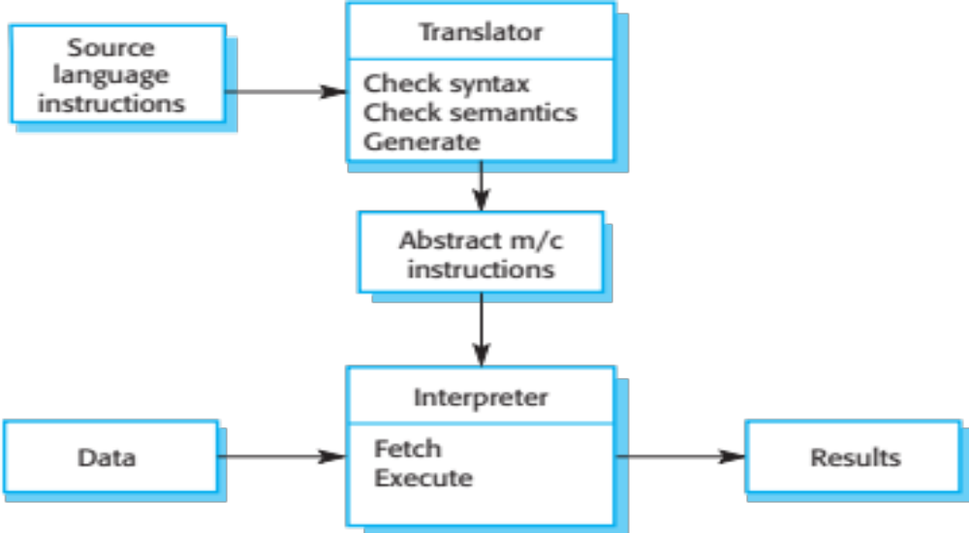
Kiến trúc của hệ thống xử lý ngôn ngữ

Slide 48
Kiến trúc trình biên dịch
Các thành phần
  Bộ phân tích từ vựng (lexical analyzer): nhận các token của ngôn ngữ đầu vào và chuyển chúng sang dạng nội bộ.
  Bảng ký hiệu (symbol table): lưu thông tin về tên của các thực thể (biến, tên lớp, tên đối tượng, v.v.) dùng trong văn bản đang được dịch.
  Bộ phân tích cú pháp (syntax analyzer): kiểm tra cú pháp của ngôn ngữ đang được dịch.
  Cây cú pháp (syntax tree): cấu trúc nội bộ biểu diễn chương trình đang được biên dịch.
  Bộ phân tích ngữ nghĩa (semantic analyzer): dùng thông tin từ cây cú pháp và bảng ký hiệu để kiểm tra tính đúng đắn về ngữ nghĩa của văn bản ngôn ngữ đầu vào.
  Bộ sinh mã (code generator): ‘duyệt’ cây cú pháp và sinh ra mã máy trừu tượng.

Slide 49
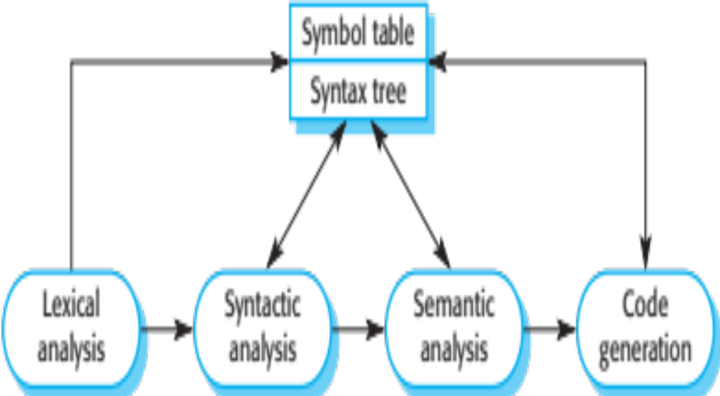
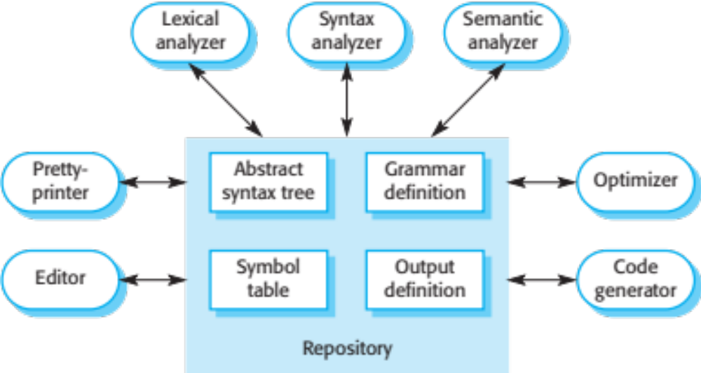
Kiến trúc pipe and filter so với kiến trúc repository cho trình biên dịch

Slide 50
Tóm tắt
Kiến trúc phần mềm là mô tả về cách một hệ thống phần mềm được tổ chức.
Các quyết định thiết kế kiến trúc gồm quyết định về loại ứng dụng, cách phân bố hệ thống và các kiểu kiến trúc sẽ dùng.
Kiến trúc có thể được lập tài liệu từ nhiều góc nhìn khác nhau như conceptual view, logical view, process view và development view.
Mẫu kiến trúc là phương tiện tái sử dụng tri thức về các kiến trúc hệ thống tổng quát. Chúng mô tả kiến trúc, giải thích khi nào có thể dùng và mô tả ưu điểm, nhược điểm của nó.

Slide 51
Tóm tắt (tiếp)
Mô hình kiến trúc hệ thống ứng dụng giúp chúng ta hiểu và so sánh các ứng dụng, kiểm chứng thiết kế hệ thống ứng dụng và đánh giá các thành phần quy mô lớn có thể tái sử dụng.
Hệ thống xử lý giao dịch là các hệ thống tương tác cho phép nhiều người dùng truy cập và sửa đổi từ xa thông tin trong cơ sở dữ liệu.
Hệ thống xử lý ngôn ngữ được dùng để dịch văn bản từ ngôn ngữ này sang ngôn ngữ khác và thực hiện các chỉ thị được đặc tả trong ngôn ngữ đầu vào. Chúng gồm một bộ dịch và một máy trừu tượng thực thi ngôn ngữ được sinh ra.

